Slide 1
DEMOKRACIJA EU-a
NA DJELU
Iznesite svoje mišljenje s pomoću europske građanske inicijative
1. Kratki uvod o Europskoj uniji

Slide 2


Slide 3


Slide 4




Vrijednosti
EU-a
“
„Unija se temelji na vrijednostima poštivanja ljudskog dostojanstva, slobode, demokracije, jednakosti, vladavine prava i poštivanja ljudskih prava, uključujući prava pripadnika manjina. Te su vrijednosti zajedničke državama članicama u društvu u kojem prevladavaju pluralizam, nediskriminacija, tolerancija, pravda, solidarnost i jednakost između žena i muškaraca.”
2. članak Ugovora iz Lisabona
Sloboda
Ljudsko dostojanstvo
Jednakost
Demokracija
Vladavina zakona
Ljudska prava

Slide 5
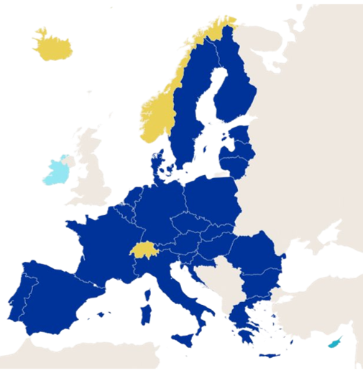

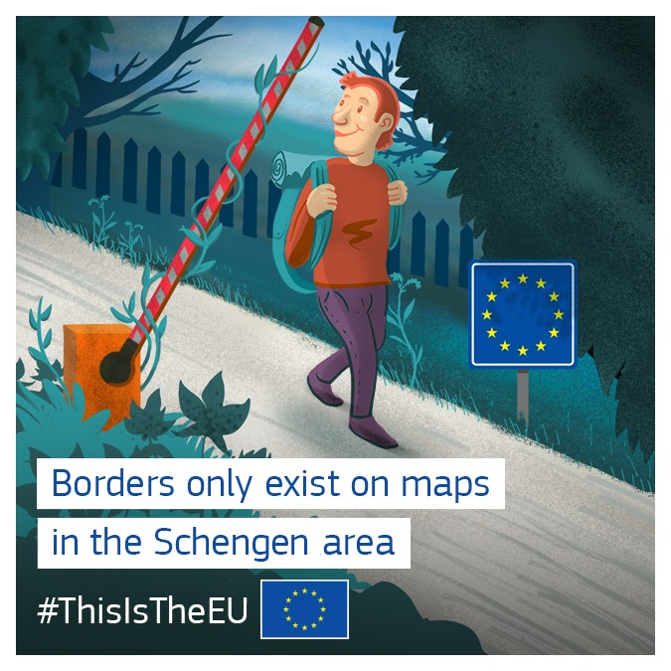
Schengenski prostor
29
zemalja*
Zajednička
politika o vizama
za vanjske posjetitelje
*Od 1. siječnja 2025.
Nema granica među državama članicama

Slide 6
Trenutačne članice
Schengenskog prostora
13
8
21
28
7
1 Austrija
2 Belgija
3 Bugarska
4 Hrvatska
5 Češka
6 Danska
7 Estonija
8 Finska
9 Francuska
10 Njemačka
11 Grčka
12 Mađarska
13 Island
14 Italija
15 Latvija
15
16 Lihtenštajn
17 Litva
18 Luksemburg
19 Malta
20 Nizozemska
21 Norveška
22 Poljska
23 Portugal
24 Rumunjska
25 Slovačka
26 Slovenija
27 Španjolska
28 Švedska
29 Švicarska
6
17
20
22
2
10
18
5
25
16
1
12
9
29
26
4
24
14
3
23
27
11
19

Slide 7


Slide 8

Jedinstveno tržište i carinska unija
Roba
Kapital
Slobodno
kretanje:
Ljudi
Usluga

Slide 9
O čemu EU može donositi zakone?
Carinska unija
Jedinstveno tržište
Promet
Migracije i unutarnji poslovi
Pravila tržišnog natjecanja
Transeuropske mreže
Zapošljavanje i socijalna pitanja
Javno zdravstvo
Monetarna politika
Poljoprivreda
Energija
Istraživanje i svemir
Trgovina
Ribarstvo
Pravosuđe
Razvojna suradnja i humanitarna pomoć
Morske biljke i životinje
Okoliš
Temeljna prava
Zaštita potrošača

Slide 10
Područja u kojima EU može podržati nacionalne mjere
Javno zdravstvo
Civilna zaštita
Industrija
Administrativna suradnja
Kultura
Obrazovanje I osposobljavanje, mladi
i sport
Turizam

